Slide 1


Outil intelligent de reconnaissance faciale
Ministère de l’Enseignement Supérieur
et de la Recherche Scientifique
École Nationale des Sciences de l'Informatique
Projet de conception et de développement réalisé par :
KAMMOUN Sami
BATITA Yosser
Encadré par :
Dr. HAMDI Ines
Année universitaire: 2019-2020

Slide 2





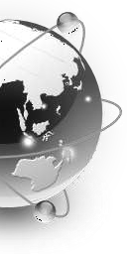
Plan
Introduction
I – étude de l’existent
II – Analyse et spécification
III – Conception
IV – Réalisation
conclusion
1/22

Slide 3
Introduction
I – étude de l’existent
II – Analyse et spécification
III – Conception
IV – Réalisation
conclusion
2/22

Slide 4
Introduction (1/2)
Taux de détection/ reconnaissance faible
Difficulté dans la modification des données
Problématique
Lenteur dans la détection et reconnaissance
Grande Base de donnée pour une bonne détection
3/22

Slide 5
Introduction (2/2)
Objectif
La création d’un outil intelligent de reconnaissance faciale qui permet dans un temps très limité de faire la détection et la reconnaissance d’un ou plusieurs visages dans une photo ou vidéo.
En plus, l’ajout des personnes à la base de donnée doit être une tâche facile et rapide à réaliser.
4/22

Slide 6
Introduction
I – étude de l’existent
II – Analyse et spécification
III – Conception
IV – Réalisation
conclusion
5/22

Slide 7
I - Etude de l’existant (1/1)
Application | Avantages | Inconvénients
FindFace | - Efficacité énorme en termes de temps. | - Taux d’ identification faible.
BioID | - Déverrouillage facile du Smartphone. | - Baisse générale de la sécurité des smartphones.
ClearView | - Outil utilisé pour résoudre des dossiers de vol. - Capacité énorme à identifier une personne même si elle porte un chapeau ou des lunettes. | - les pratiques de l’application sont basées sur : - L’extraction non- autorisée des données. - Fraude informatique. - Vol d’information.
6/22

Slide 8
Introduction
I – étude de l’existent
II – Analyse et spécification
III – Conception
IV – Réalisation
conclusion
7/22

Slide 9
II-Analyse et spécification (1/4)
Besoins fonctionnels
Détection et reconnaissance dans une image :
Calculer les distances caractéristiques des images cibles et celles de test.
Retourner le résultat de reconnaissance.
Retourner le taux de ressemblance.
Gérer la base de visage reconnus :
- Ajouter de nouvelles personnes
Détection et reconnaissance dans une vidéo :
Découper la séquence vidéo en un ensemble d’images.
Détecter les différents éléments morphologiques dans chaque image.
- Calculer les distances caractéristiques des images cibles et celles de test.
Retourner le résultat de reconnaissance.
Retourner le taux de ressemblance.
8/22

Slide 10
II-Analyse et spécification (2/4)
Besoins non-fonctionnels
Interface Graphique de l’Utilisateur :
Un utilisateur doit pouvoir utiliser l’application dans un maximum de 5minutes.
Documentation :
Accompagnant le projet, des commentaires et des explications qui clarifie le fonctionnement de l’application.
Rapidité :
Chaque photo ne doit dépasser 2 secondes pour donner un résultat, et pour chaque vidéo, le système doit être capable de détecter en temps réel une vidéo de 10fps avec un délai de 2 secondes.
9/22

Slide 11
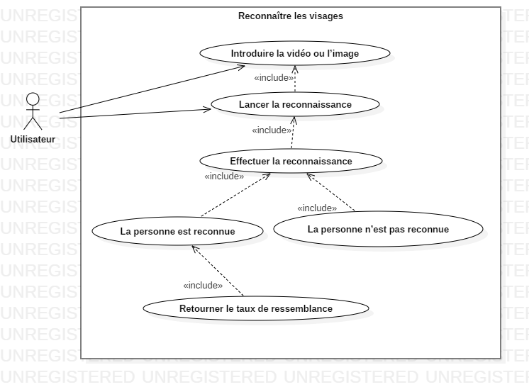
II-Analyse et spécification (3/4)
Diagrammes des cas d’utilisation
Diagramme de cas d’utilisation « Reconnaître les visages »
10/22

Slide 12
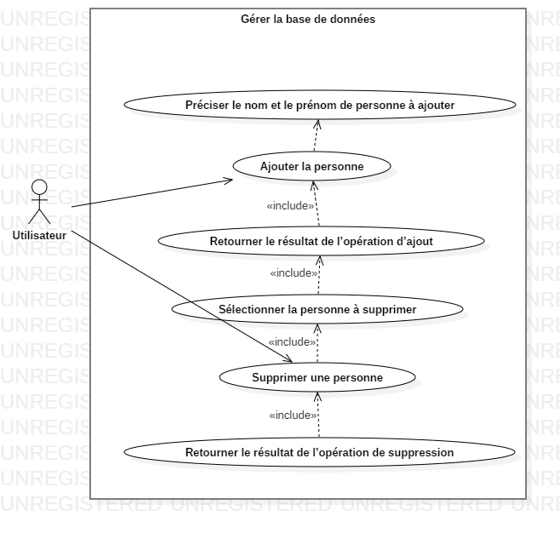
II-Analyse et spécification (4/4)
Diagramme de cas d’utilisation « Gérer la base de données »
11/22

Slide 13
Introduction
I – étude de l’existent
II – Analyse et spécification
III – Conception
IV – Réalisation
conclusion
12/22

Slide 14
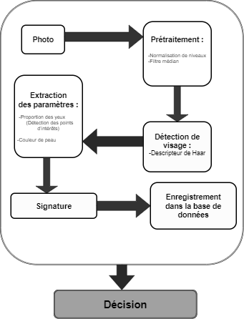
III – Conception (1/2)
Conception générale
Pré-traitement : Eliminer les détails non-importants
Détection de Visage : Délimiter le visage et les yeux
Extraction de paramètres : distances entre les paramètres clefs
Signature : vecteur entier contenant les information extraites
Enregistrement : Dans la base d’information
13/22

Slide 15
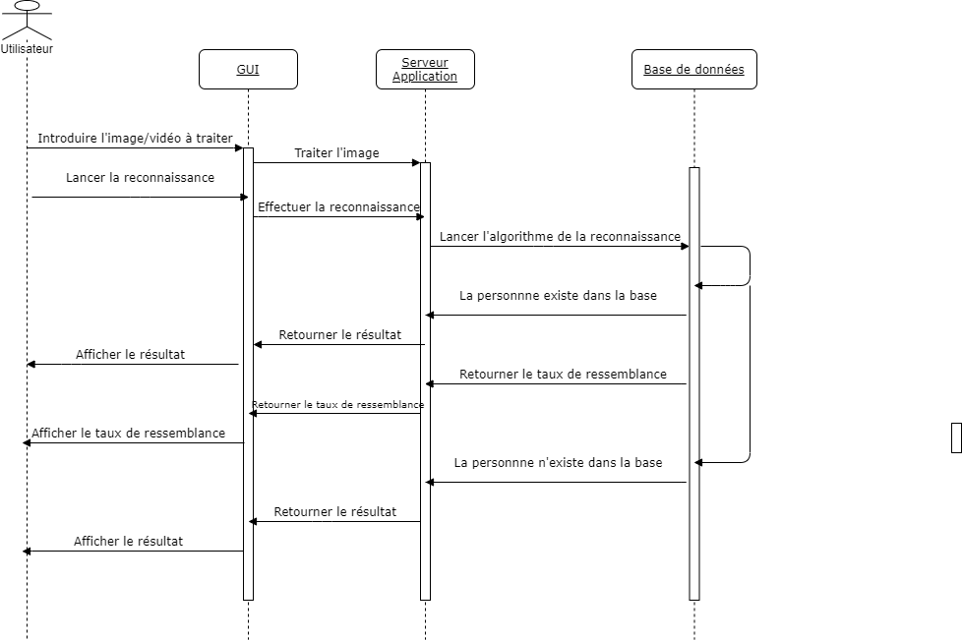
III – Conception (2/2)
Diagramme de séquence
Diagramme de cas d’utilisation « Choisir la meilleure image »
14/22

Slide 16
Introduction
I – étude de l’existent
II – Analyse et spécification
III – Conception
IV – Réalisation
conclusion
15/22

Slide 17






VI – Réalisation (1/5)
StarUML
Python 3,4
Outils et technologies utilisés
Numpy
OpenCV
Scikit learn
16/22

Slide 18
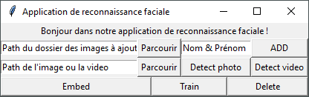
VI – Réalisation (2/5)
L’application
Figure 1 : “ Interface Graphique “
17/22

Slide 19
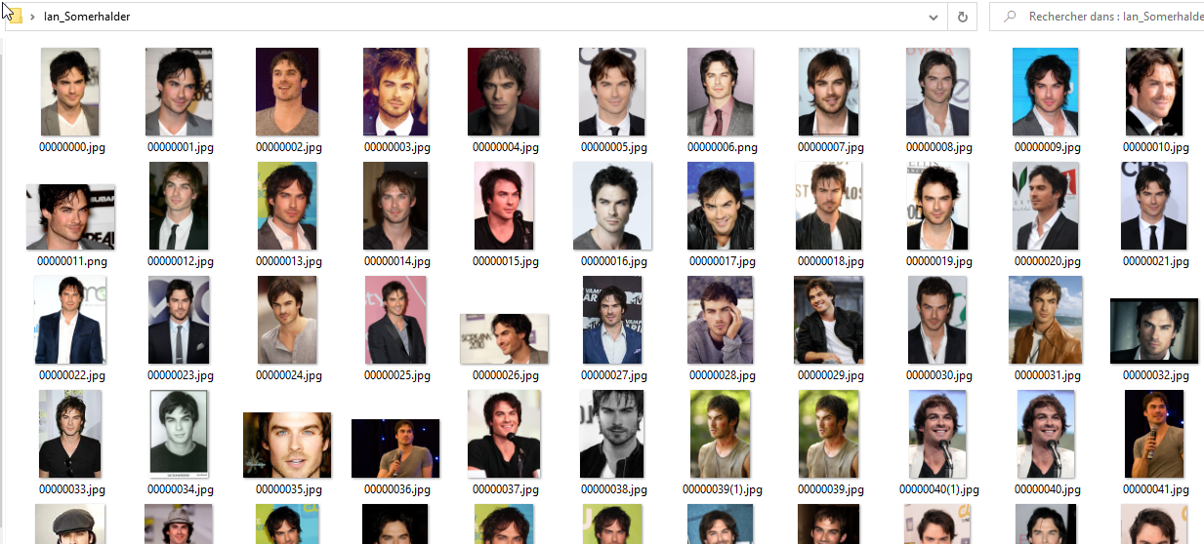
VI – Réalisation (3/5)
Figure 2: Exemple de personne ajoutée dans la base de donnée
18/22

Slide 20
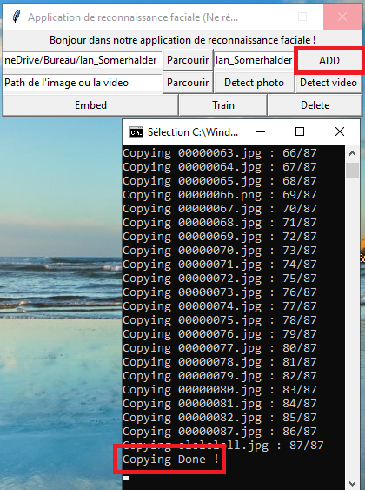
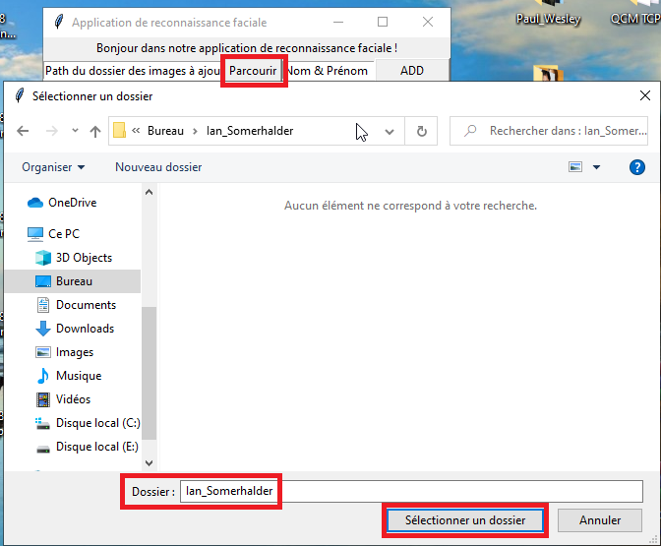
VI – Réalisation (4/5)
Figure 4:Traitement de l’ajout
19/22
Figure 3 : recherche de la personne a ajouter

Slide 21
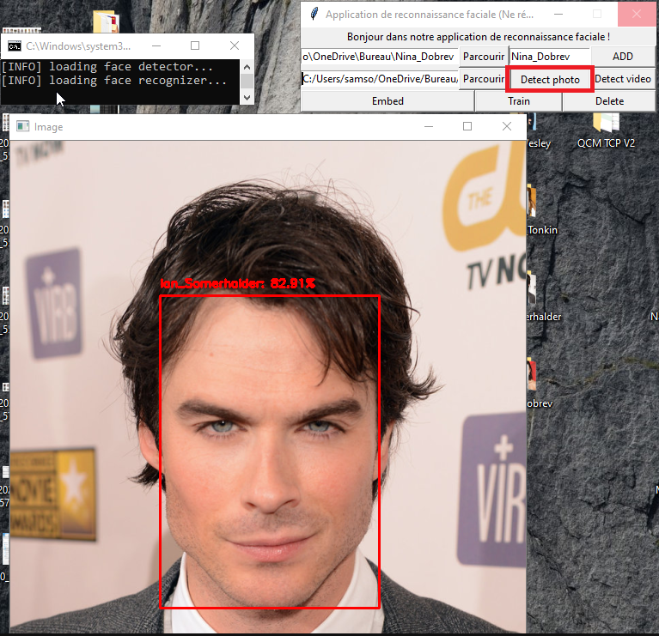
VI – Réalisation (5/5)
Figure 3 : Exemple de détection
20/22

Slide 22
Introduction
I – étude de l’existent
II – Analyse et spécification
III – Conception
IV – Réalisation
conclusion
21/22

Slide 23
Conclusion (1/1)
Notre objectif était de créer une application qui, en un temps limité, permet de faire la détection et la reconnaissance faciale dans une photo ou une vidéo.
Elle devrait aussi permettre de faire l’ajout dans la base de donnée de façon facile et relativement rapide.
Pour ceci notre application fait recours au algorithmes d’apprentissage en profondeur pour améliorer la détection, encore pour faire la détection en entier.
22/22

Slide 24

Merci pour votre attention

